Slide 1
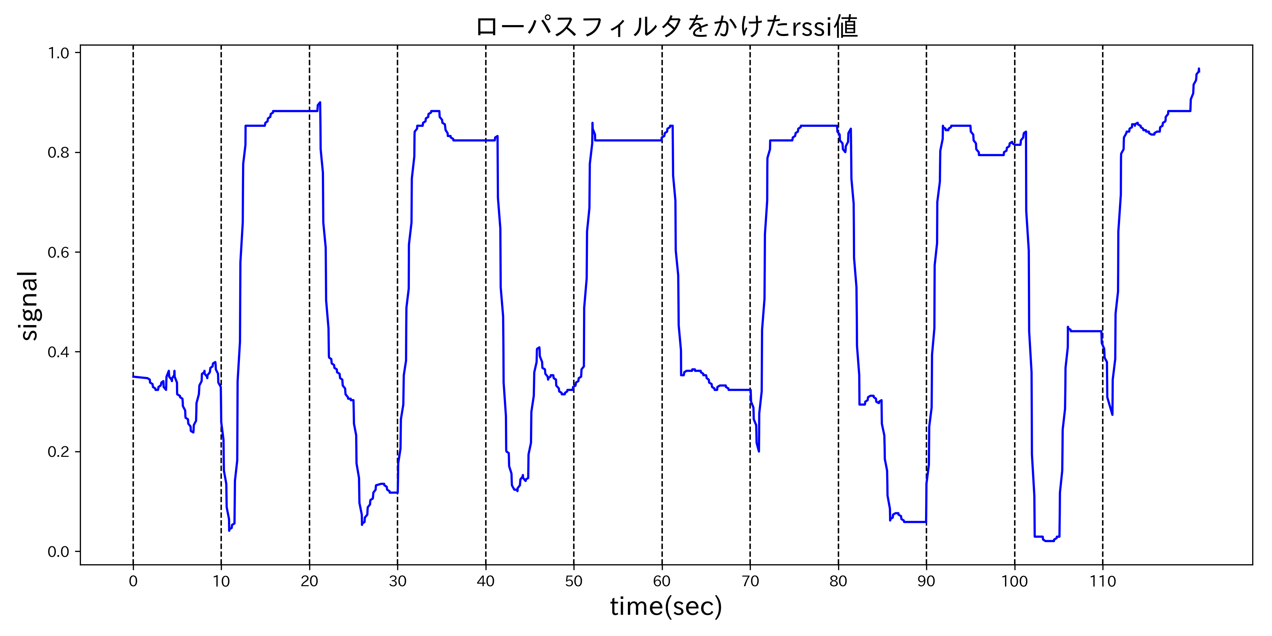
金庫(移動無し)
閉
開
閉
開
閉
開
閉
開
閉
開
閉
開

Slide 2
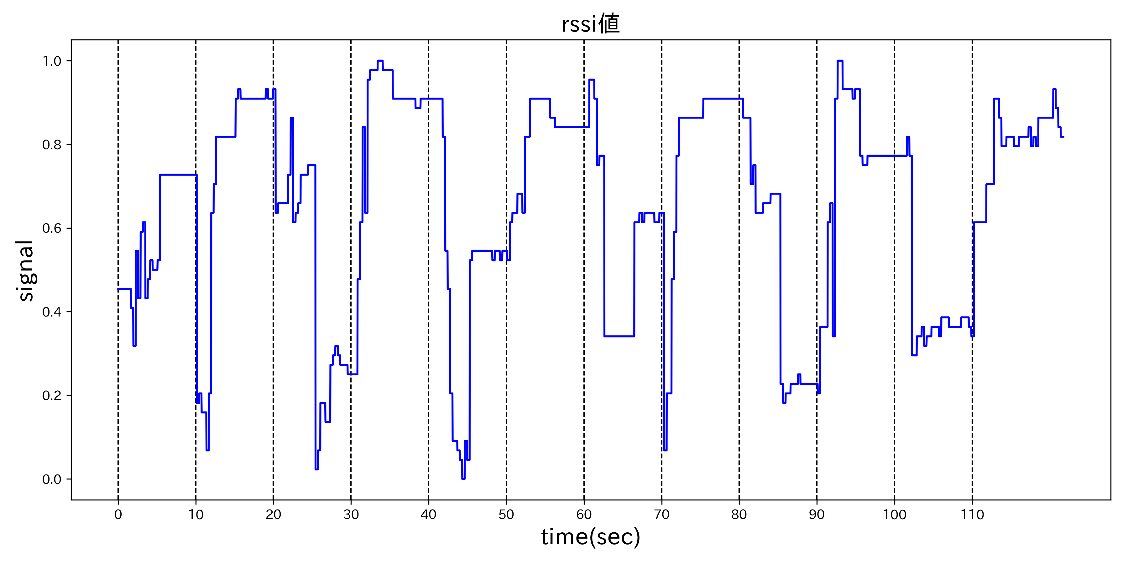
冷蔵庫(指向性無し)
閉
開
閉
開
閉
開
閉
開
閉
開
閉
開

Slide 3
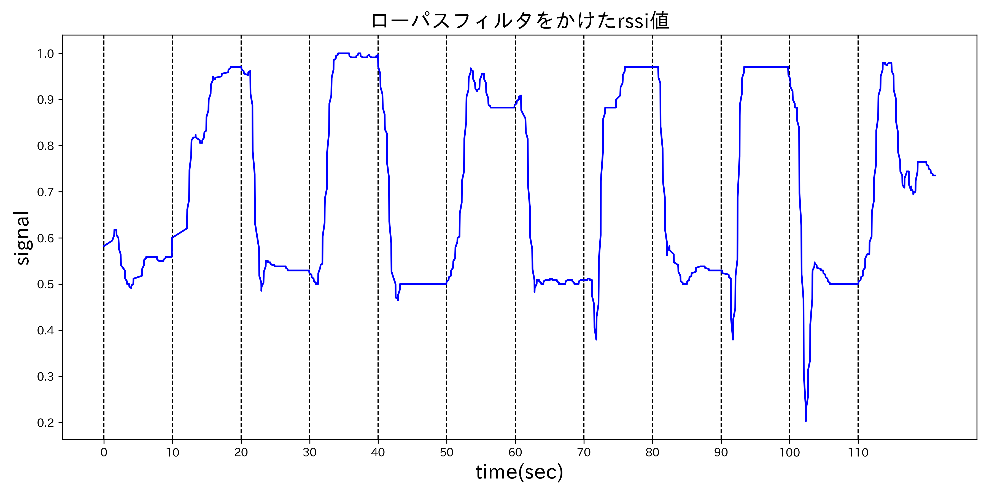
冷蔵庫(指向性有り)
閉
開
閉
開
閉
開
閉
開
閉
開
閉
開

